Slide 1
認識 中華人民共和國國民經濟和社會發展第十五個五年規劃 (2026年4月)
公民與社會發展科:
主題2:改革開放以來的國家
課題:人民生活的轉變與綜合國力
課題:國家的發展與香港融入國家發展大局

Slide 2
學與教提示:
本資源旨在為教師提供與公民科相關的學與教例子，以配合公民與社會發展科（公民科）課程主題2:改革開放以來的國家等相關課題 -- 「人民生活的轉變與綜合國力」、「國家的發展與香港融入國家發展大局」，以增進學生學習相關的學習重點。
教師使用時必須參考公民科網上資源平台上相關的供教師使用的投影片檔案，以及兩份學與教例子的簡報: 1) 簡介中國共産黨第二十次全國代表大會; 2) 二十屆三中全會，以瞭解上述課題的相關學習內容與知識。本資源旨在與之配合，並提供思考問題、學習活動、閱讀材料，協助教師備課與教授相關課題，並非為教師整全在課堂直接使用而設。
教師備課時應仔細閱讀《中國共産黨第二十次全國代表大會上的報告》（註1）、二十屆四中全會所通過的《中共中央關於制定國民經濟和社會發展第十五個五年規劃的建議》全文、「十五五」規劃綱要（註2），以及本簡報內的參考資料等，以整全正確掌握當中的各項對國家長遠規劃發展的措施。
本資源所提供的學與教提示、學與教活動、延伸學習與參考資料等旨在為教師教授相關課題時提供參考，教師應考慮學生能力與具體的學與教需要等，並按課程理念與宗旨，自行作專業調節、增潤，或作為課外的延伸學習促進學生的自主學習。
本資源所提供的閱讀材料旨在幫助學生學習公民科，培養他們關心國家發展，以整體國家發展的角度思考對香港乃至自身長遠發展的意義，並不要求學生背誦細節與個別例子。
註 1《高舉中國特色社會主義偉大旗幟為全面建設社會主義現代化國家而團結奮鬥—在中國共産黨第二十次全國代表大會上的報告》（2022年10月16日）（下稱《二十大報告》）
註 2《中華人民共和國國民經濟和社會發展第十五個五年規劃綱要》

Slide 3
課前思考 :
國家百年宏觀規劃與五年規劃有甚麼關係?
《中華人民共和國國民經濟和社會發展第十五個五年規劃綱要》 提出要實現甚麼目標?
「十五五」時期在國家規劃中有甚麼重要地位?
香港在「十五五」時期應擔當甚麼角色，又如何配合國家規劃發展?
*
*十四屆全國人大四次會議3月12日表決通過了關於國民經濟和社會發展第十五個五年規劃綱要的決議，決定批准《中華人民共和國國民經濟和社會發展第十五個五年規劃綱要》 （簡稱「十五五」規劃綱要）

Slide 4
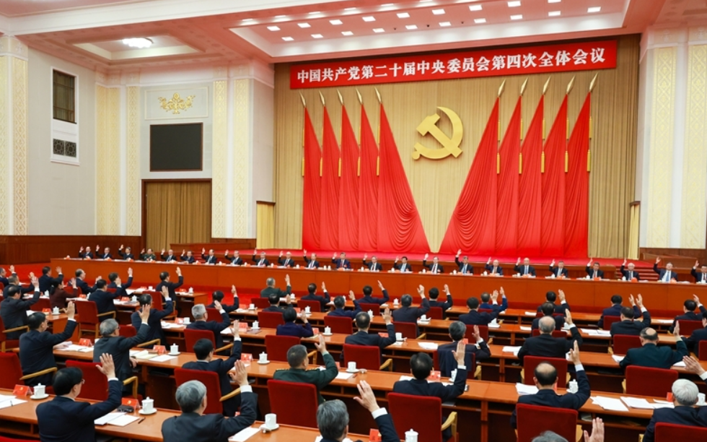
背景
中國共産黨第二十屆中央委員會第四次全體會議
《二十大報告》提出「中國共産黨的中心任務就是團結帶領全國各族人民全面建成社會主義現代化強國、實現第二個百年奮鬥目標，以中國式現代化全面推進中華民族偉大復興」。 中國共産黨第二十屆中央委員會第三次全體會議（2024年7月15至18日）確定進一步全面深化改革的總目標，並審議通過《中共中央關於進一步全面深化改革推進中國式現代化的決定》。
中國共産黨第二十屆中央委員會第四次全體會議（二十屆四中全會）於2025年10月20日至23日在北京舉行，進一步聽取與討論國家下一個五年規劃的建議。
中國共産黨第二十屆中央委員會第四次全體會議，於2025年10月20日至23日在北京舉行。中央政治局主持會議。

Slide 5
背景
中國共産黨第二十屆中央委員會第四次全體會議
二十屆四中全會公報指出，全會高度評價「十四五」時期國家發展取得的重大成就，並提出了「十五五」時期經濟社會發展的主要目標。全會強調，要團結起來為實現「十五五」規劃而奮鬥；促進香港、澳門長期繁榮穩定，推動兩岸關係和平發展、推進祖國統一大業，推動構建人類命運共同體。全會又指出，學習好貫徹好全會精神是當前和今後一個時期全黨全國的重大政治任務。
學與教提示:
教師可指導學生從閱讀以下網頁，從關鍵詞認識二十屆四中全會。
人民網: 敲黑板！關鍵詞看黨的二十屆四中全會公報http://politics.people.com.cn/n1/2025/1024/c461001-40588571.html
資料來源：
中國共産黨第二十屆中央委員會第四次全體會議公報https://www.gov.cn/yaowen/liebiao/202510/content_7045444.htm?siteId=tianjin
行政長官熱烈祝賀中國共産黨第二十屆中央委員會第四次全體會議勝利閉幕https://www.info.gov.hk/gia/general/202510/23/P2025102300768.htm

Slide 6


二十屆四中全會與
《中共中央關於制定國民經濟和社會發展第十五個五年規劃的建議》
*
二十屆四中全會聽取和討論了習近平受中央政治局委託所作的工作報告，審議通過了《中共中央關於制定國民經濟和社會發展第十五個五年規劃的建議》。
閱讀:
《中共中央關於制定國民經濟和社會發展第十五個五年規劃的建議》
知多點：
中國共産黨全國代表大會（下稱中共全國代表大會）和它所産生的中央委員會是中國共産黨（下稱中共）的最高領導機關，中共全國代表大會每五年舉行一次，由中共中央委員會召集。
資料來源：
中國共産黨章程: https://www.12371.cn/special/zggcdzc/zggcdzcqw/
人民網: http://cpc.people.com.cn/BIG5/64162/448263/index.html
中國共産黨中央委員會全體會議: http://cpc.people.com.cn/BIG5/64162/448263/index.html
中國共産黨第二十屆中央委員會第四次全體會議公報https://www.gov.cn/yaowen/liebiao/202510/content_7045444.htm?siteId=tianjin
*簡稱《十五五規劃建議》

Slide 7

「十五五」規劃的重要性
2025年是「十四五」規劃收官之年。五年間，國家已從實現第一個百年奮鬥目標到開啟第二個百年奮鬥目標新征程，從全面建成小康社會到促進全體人民共同富裕，中國經濟社會發展取得新的開創性進展、突破性變革、歷史性成就。
「十五五」規劃為國家未來五年發展作出頂層設計和戰略擘畫，提出了經濟社會發展的主要目標以及重點任務，也為支持香港發展作出重要部署，為香港描繪了更美好的未來。
中國政府網與新華網 : 新的開創性進展、突破性變革、歷史性成就——「中國經濟圓桌會」聚焦我國「十四五」時期經濟社會發展https://www.gov.cn/lianbo/bumen/202510/content_7044842.htm
https://www.news.cn/fortune/20251017/0d343e04463b4d858fa704c5a09ddbda/c.html
特區政府舉辦中共二十屆四中全會精神宣講會https://www.info.gov.hk/gia/general/202511/20/P2025112000405.htm
請參考關於《中共中央關於制定國民經濟和社會發展第十五個五年規劃的建議》的說明，了解更多「十五五」時期在國家發展中的重要性。

Slide 8
「十五五」規劃的重要性
「十五五」時期具有承前啟後的重要地位
「黨的二十大確定到2035年基本實現社會主義現代化。『十四五』時期是第一個五年，已經打下堅實基礎，實現良好開局。『十五五』時期是夯實基礎、全面發力的關鍵時期，制定和實施好『十五五』規劃，就能為2035年基本實現社會主義現代化奠定更加堅實的基礎。」
經濟社會發展目標
「 2035年基本實現社會主義現代化，一個重要標誌性指標就是人均國內生産總值達到中等發達國家水平，這要求『十五五』時期經濟社會發展保持適當速度。」
參考資料:
習近平：關於《中共中央關於制定國民經濟和社會發展第十五個五年規劃的建議》的説明
http://big5.locpg.gov.cn/20251028/2dc62b862d844a63a10e3ed56d91a9fa/c.html

Slide 9
「十五五」規劃的重要性
以推動高質量發展為主題
「與『十四五』規劃一脈相承，繼續把推動高質量發展確定為『十五五』時期經濟社會發展的主題，要求堅持以經濟建設為中心，完整準確全面貫徹新發展理念，實現質的有效提升和量的合理增長，推動經濟持續健康發展和社會全面進步。」
做強國內大循環、暢通國內國際雙循環
「突出做強國內大循環，對建設強大國內市場、加快構建高水平社會主義市場經濟體製作出部署，強調堅持擴大內需這個戰略基點，堅持惠民生和促消費、投資於物和投資於人緊密結合，大力提振消費，擴大有效投資」、
「拓展國際循環，穩步擴大制度型開放，維護多邊貿易體制，高質量共建『一帶一路』。」
參考資料:
習近平：關於《中共中央關於制定國民經濟和社會發展第十五個五年規劃的建議》的説明
http://big5.locpg.gov.cn/20251028/2dc62b862d844a63a10e3ed56d91a9fa/c.html

Slide 10
「十五五」規劃的重要性
全體人民共同富裕邁出堅實步伐
圍繞保障和改善民生、着眼縮小區域差距、城鄉差別，在加快農業農村現代化、紮實推進鄉村全面振興，優化區域經濟布局、促進區域協調發展等方面部署一批務實舉措、着眼促進人民精神生活共同富裕，提出弘揚和踐行社會主義核心價值觀，大力繁榮文化事業，加快發展文化産業，提升中華文明傳播力影響力等。
統籌發展和安全
「推進國家安全體系和能力現代化，提出健全國家安全體系，加強重點領域國家安全能力建設，提高公共安全治理水平，完善社會治理體系」，以及「高質量推進國防和軍隊現代化。」等
堅持黨的全面領導
「堅持和加強黨的全面領導是推進中國式現代化的根本保證。」
參考資料:
習近平：關於《中共中央關於制定國民經濟和社會發展第十五個五年規劃的建議》的説明 http://big5.locpg.gov.cn/20251028/2dc62b862d844a63a10e3ed56d91a9fa/c.html

Slide 11


2035年遠景目標
國家「十四五」規劃已描繪了2035年基本實現社會主義現代化的願景。
1 | 我國經濟實力、科技實力、綜合國力將大幅躍升，經濟總量和城鄉居民人均收入將再邁上新的階段。
2 | 基本實現新型工業化、資訊化、城鎮化、農業現代化，建成現代化經濟體系。
3 | 基本實現國家治理體系和治理能力現代化，人民平等參與、平等發展權利得到充分保障，基本建成法治國家、法治政府、法治社會。
4 | 建成文化強國、教育強國、人才強國、體育強國、健康中國，國民素質和社會文明程度進一步提高，國家文化軟實力增強。
5 | 形成綠色生産生活方式，控制碳排放，改善生態環境。
6 | 形成對外開放新格局，參與國際經濟合作和競爭新優勢明顯增強。
7 | 人均國內生産總值達到中等發達國家水平，中等收入群體顯著擴大，基本公共服務實現均等化，城鄉區域發展差距和居民生水平差距顯著縮小。
8 | 基本實現國防和軍隊現代化。
9 | 人民生活更加美好，人的全面發展、全體人民共同富裕取得更為明顯的實質性進展。
國家「十四五」規劃已明確2035年遠景目標。
「十五五」規劃綱要在此基礎上再提及到2035年基本實現社會主義現代化的遠景。

Slide 12
思考問題：
「兩個一百年」奮鬥目標:
中國共産黨領導人民完成脫貧攻堅、全面建成小康社會的歷史任務，實現第一個百年奮鬥目標。
「十五五」規劃綱要指出:「『十四五』規劃主要目標任務勝利完成，我國經濟實力、科技實力、國防實力、綜合國力躍上新台階，中國式現代化邁出新的堅實步伐，第二個百年奮鬥目標新征程實現良好開局。」
想一想:
你知道甚麼是國家的「兩個一百年」奮鬥目標? 國家宏觀規劃與五年規劃的關係?

Slide 13
國家宏觀規劃與五年規劃的關係
兩個百年目標
「兩個一百年」奮鬥目標是國家為新世紀新時代，經濟和社會發展設定的戰略目標：
到建黨一百年時，全面建成小康社會
到建國一百年時，全面建成社會主義現代化強國
第一個百年目標已實現
解決絶對貧困、建立小康社會
2021年7月1日 習近平總書記在慶祝中國共産黨成立100周年大會上的講話: 「我們實現了第一個百年奮鬥目標，在中華大地上全面建成了小康社會，歷史性地解決了絕對貧困問題，正在意氣風發向著全面建成社會主義現代化強國的第二個百年奮鬥目標邁進。」
參考資料: 習近平: 在慶祝中國共産黨成立100周年大會上的講話https://www.xinhuanet.com/politics/2021-07/15/c_1127658385.htm

Slide 14
國家宏觀規劃與五年規劃的關係
實現第一個百年目標後，中共二十大作出全面建成社會主義現代化強國「兩步走」的戰略安排，其中第一步是到2035年基本實現社會主義現代化。通過實施「十四五」至「十六五」三個五年規劃，我們就能完成這第一步的歷史任務。
「實現了第一個百年目標」
「第二個百年奮鬥目標」
2021年
全面建成了
小康社會
「十四五」規劃
（2021-2025年）
「十五五」規劃
（2026-2030年）
「十六五」規劃
（2031-2035年） 2035年基本實現社會主義現代化
到本世紀中葉
建成富強民主文明和諧美麗的社會主義現代化強國
14
進程: 「十四五」是開局起步，「十六五」將是最後收官，「十五五」時期恰好處於中段
人民日報評論部: 準確認識和深入理解「十五五」時期的重要地位https://www.qstheory.cn/20251111/b4dde6c909444e34a8298bbcd9a96337/c.html

Slide 15
「十五五」規劃綱要的編制
二十屆四中全會通過的《建議》，是指導未來五年我國經濟和社會發展的綱領性文件。中華人民共和國國家發展和改革委員會（國家發展改革委）依據《建議》，按照黨中央和國務院的部署，擬訂「十五五」規劃《綱要草案》。
國家發展改革委為把《建議》明確的目標任務落實落細，將社會各界意見建議充分體現到「十五五」規劃《綱要草案》編制中，開展「貫徹落實黨的二十屆四中全會精神 高品質編制『十五五』規劃《綱要》『十五五』規劃《綱要》問計求策」活動，徵集對經濟社會發展各領域的具體舉措建議。
參考來源 : 「十五五」規劃《綱要》問計求策: http://leaders.people.com.cn/GB/178291/218130/460024/461285/index.html
「十五五」規劃編制工作開展網絡徵求意見活動，累計收到網民建言超過311.3萬條，是全過程人民民主的一次生動實踐。教師可參考以下資料了解更多:
求是網: 發展全過程人民民主是中國式現代化的本質要求 https://www.qstheory.cn/20251027/9efe8c82b67a443689bf35ca738fa646/c.html
百姓心聲怎樣寫進「十五五」規劃（讀者點題·共同關注）人民網: http://politics.people.com.cn/BIG5/n1/2026/0302/c458474-40672733.html
踐行全過程人民民主 共繪「十五五」發展新藍圖 https://www.ndrc.gov.cn/wsdwhfz/202509/t20250918_1400566.html

Slide 16
「十五五」規劃綱要的編制
2026年全國兩會期間，十四屆全國人大四次會議在北京人民大會堂舉行，國務院總理李強作政府工作報告，指出 「根據《中共中央關於制定國民經濟和社會發展第十五個五年規劃的建議》，國務院編制了《中華人民共和國國民經濟和社會發展第十五個五年規劃綱要（草案）》，提交大會審查。」
《綱要（草案）》指出「『十五五』時期經濟社會發展要實現以下目標：高質量發展取得顯著成效，科技自立自強水準大幅提高，進一步全面深化改革取得新突破，社會文明程度明顯提升，人民生活品質不斷提高，美麗中國建設取得新的重大進展，國家安全屏障更加鞏固。」
《綱要（草案）》於2026年3月12日十四屆全國人大四次會議表決通過。
參考資源來源:
李強作的政府工作報告（摘登）https://www.news.cn/politics/20260305/2dec3fbdfc16487592038bd047bb2aaa/c.html
兩會受權發佈丨李強在政府工作報告中介紹「十五五」時期主要目標指標、重大戰略任務、重大工程項目https://www.news.cn/politics/20260305/36f4b02e4e404ceb83b15d3146836805/c.html
《中華人民共和國國民經濟和社會發展第十五個五年規劃綱要（草案）》https://paper.people.com.cn/rmrb/pc/content/202603/06/content_30143681.html

Slide 17

「十五五」規劃綱要的編制
十四屆全國人大四次會議表決通過的《綱要（草案）》分領域闡述了「十五五」發展的重大戰略任務，突出體現四個方面:
一是突出推動高品質發展
二是突出做強國內大循環
三是突出推進全體人民共同富裕
四是突出統籌發展和安全
「十五五」時期部署了哪些重大戰略任務？一圖看懂
http://finance.people.com.cn/n1/2026/0305/c1004-40675622.html
參考資源來源:
李強作的政府工作報告（摘登）https://www.news.cn/politics/20260305/2dec3fbdfc16487592038bd047bb2aaa/c.html
兩會受權發佈丨李強在政府工作報告中介紹「十五五」時期主要目標指標、重大戰略任務、重大工程項目https://www.news.cn/politics/20260305/36f4b02e4e404ceb83b15d3146836805/c.html
《中華人民共和國國民經濟和社會發展第十五個五年規劃綱要（草案）》https://paper.people.com.cn/rmrb/pc/content/202603/06/content_30143681.html
教學提示:教師安排學生閱讀參考資料，瞭解「十五五」發展的重大戰略任務的詳情。

Slide 18
「十五五」規劃綱要
「十五五」規劃綱要全文共18篇、62章、171節。
「十五五」規劃綱要「主要闡明國家戰略意圖，明確政府工作重點，引導規範社會主體行為，是『十五五』時期國家全面建設社會主義現代化國家的宏偉藍圖，是全國各族人民共同的行動綱領。」
「十五五」規劃綱要指出「『十五五』時期在基本實現社會主義現代化進程中具有承前啟後的重要地位，是夯實基礎、全面發力的關鍵時期，必須不懈努力、接續奮鬥，推動事關中國式現代化全域的戰略任務取得重大突破，為基本實現社會主義現代化奠定更加堅實的基礎。」
來源: 中國政府網: 中華人民共和國國民經濟和社會發展第十五個五年規劃綱要
http://big5.www.gov.cn/gate/big5/www.gov.cn/yaowen/liebiao/202603/content_7062633.htm

Slide 19

第一篇 奮力開創中國式現代化建設新局面 第二篇 建設現代化産業體系，鞏固壯大實體經濟根基 第三篇 加快高水準科技自立自強，引領發展新質生産力 第四篇 深入推進數字中國建設 提升數智化發展水平 第五篇 建設強大國內市場 加快構建新發展格局 第六篇 加快構建高水平社會主義市場經濟體制 增強高質量發展動力 第七篇 擴大高水平對外開放 開創合作共贏新局面 第八篇 加快農業農村現代化 紮實推進鄉村全面振興 第九篇 優化區域經濟佈局 促進區域協調發展 第十篇 激發全民族文化創新創造活力 繁榮發展社會主義文化 第十一篇 完善人口發展戰略 促進人口高質量發展 第十二篇 加大保障和改善民生力度 紮實推進全體人民共同富裕 第十三篇 加快經濟社會發展全面綠色轉型 建設美麗中國 第十四篇 推進國家安全體系和能力現代化 建設更高水平平安中國 第十五篇 如期實現建軍一百年奮鬥目標 高質量推進國防和軍隊現代化 第十六篇 發展全過程人民民主 完善中國特色社會主義法治體系 第十七篇 堅持和完善「一國兩制」 推進祖國統一 第十八篇 加強規劃實施保障
「十五五」規劃綱要共分18篇
閱讀:
「十五五」規劃綱要全文

Slide 20
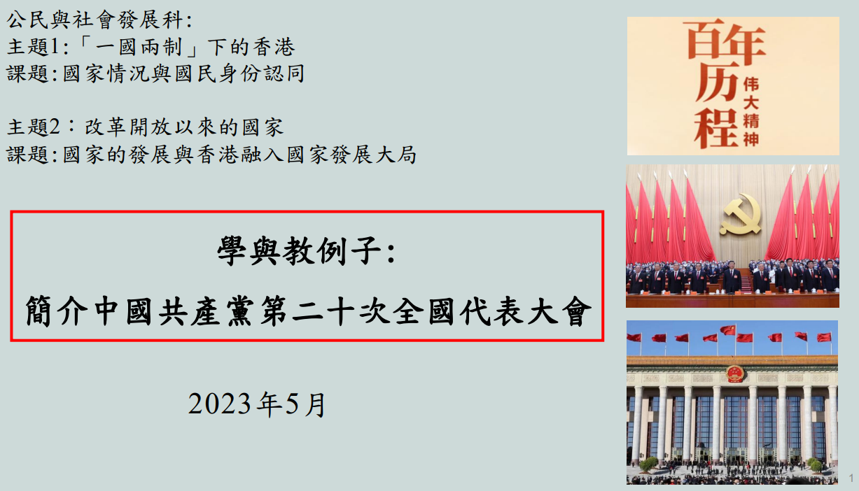
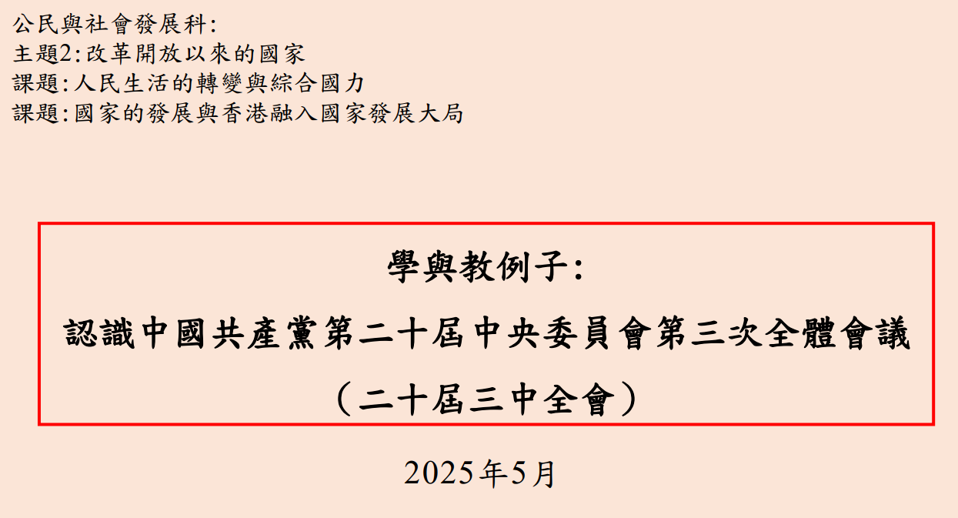

「十五五」規劃綱要與中國式現化化
相關學與教資源
「實現社會主義現代化是一個階梯式遞進、不斷發展進步的歷史過程。從『一五』到『十四五』，一以貫之的主題就是把我國建設成為社會主義現代化國家。新時代以來，我們黨領導人民完成脫貧攻堅、全面建成小康社會的歷史任務，實現第一個百年奮鬥目標，成功推進和拓展了中國式現代化。」
人民日報評論部: 準確認識和深入理解「十五五」時期的重要地位 https://www.qstheory.cn/20251111/b4dde6c909444e34a8298bbcd9a96337/c.html
學與教提示:
《二十大報告》已明確概括了中國式現代化五個方面的中國特色，中共二十大三中全會亦指出當前和今後一個時期是以中國式現代化全面推進強國建設、民族復興偉業的關鍵時期。
教師指導學生認識中國式現代化如何推進國家發展與規劃，以協助學生認識「十五五」規劃綱要。
教師可點擊參考以上的相關簡報。

Slide 21

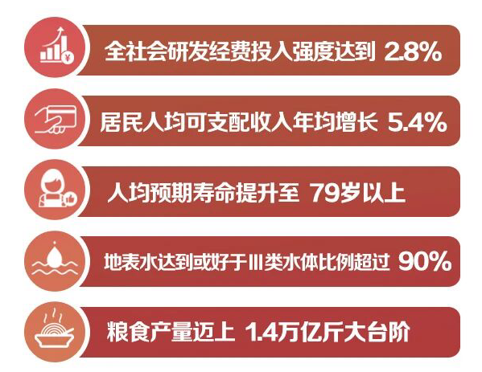
「十五五」規劃綱要與中國式現化化
「十五五」規劃綱要指出「『十四五』時期我國發展取得重大成就」
「『十四五』規劃主要目標任務勝利完成，我國經濟實力、科技實力、國防實力、綜合國力躍上新台階，中國式現代化邁出新的堅實步伐，第二個百年奮鬥目標新征程實現良好開局。」
來源: 中國政府網:中華人民共和國國民經濟和社會發展第十五個五年規劃綱要 http://big5.www.gov.cn/gate/big5/www.gov.cn/yaowen/liebiao/202603/content_7062633.htm
圖片來源: 國家發展和改革委與您一圖讀懂「十五五」規劃《綱要》（第一篇 奮力開創中國式現代化建設新局面）
https://www.ndrc.gov.cn/fggz/fzzlgh/gjfzgh/202603/t20260320_1404256.html

Slide 22
「十五五」規劃綱要與中國式現化化
「十五五」規劃綱要指出:
「『十五五』時期在基本實現社會主義現代化進程中具有承前啟後的重要地位，是夯實基礎、全面發力的關鍵時期，必須不懈努力、接續奮鬥，推動事關中國式現代化全局的戰略任務取得重大突破，為基本實現社會主義現代化奠定更加堅實的基礎。」
來源: 中國政府網: 中華人民共和國國民經濟和社會發展第十五個五年規劃綱要 http://big5.www.gov.cn/gate/big5/www.gov.cn/yaowen/liebiao/202603/content_7062633.htm
關於《中共中央關於制定國民經濟和社會發展第十五個五年規劃的建議》的説明指出
「按照黨的二十大作出的全面建成社會主義現代化強國『兩步走』戰略安排」，「把握『十五五』時期基本定位和階段性要求，明確了經濟社會發展的主要目標。2035年基本實現社會主義現代化，一個重要標誌性指標就是人均國內生産總值達到中等發達國家水準，這要求『十五五』時期經濟社會發展保持適當速度。」
來源:
習近平：關於《中共中央關於制定國民經濟和社會發展第十五個五年規劃的建議》的説明http://big5.locpg.gov.cn/20251028/2dc62b862d844a63a10e3ed56d91a9fa/c.html

Slide 23
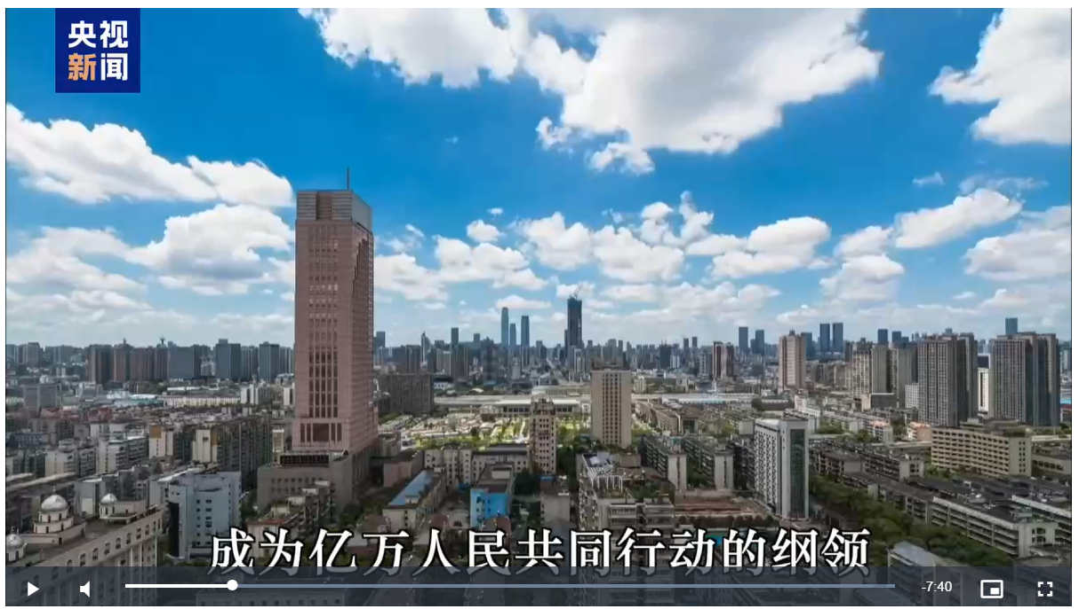
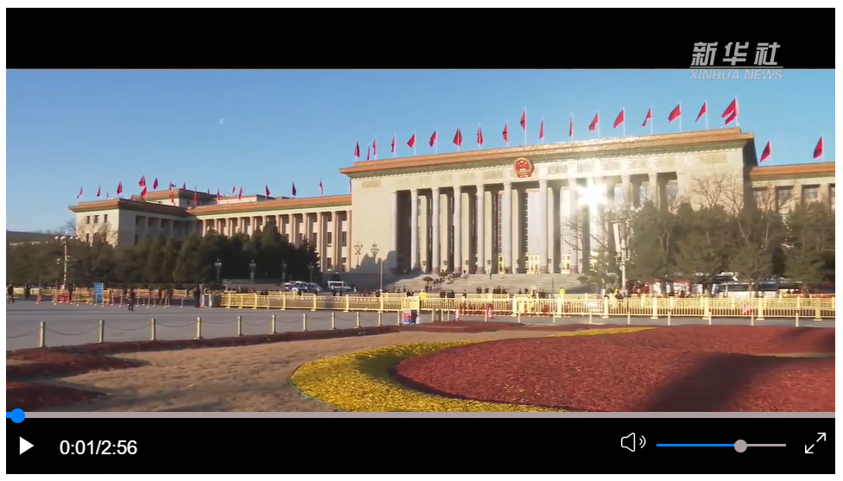
「十五五」規劃綱要的主要目標
視頻: 凝心聚力啟新程
高質量發展取得顯著成效
科技自立自強水準大幅提高
進一步全面深化改革取得新突破
「十五五」規劃綱要指出「十五五」時期經濟社會發展要實現的目標
央視網: http://politics.people.com.cn/BIG5/n1/2026/0317/c461001-40683550.html
社會文明程度明顯提升
人民生活品質不斷提高
視頻:夯實基礎全面發力
來源: 中國政府網:中華人民共和國國民經濟和社會發展第十五個五年規劃綱要
http://big5.www.gov.cn/gate/big5/www.gov.cn/yaowen/liebiao/202603/content_7062633.htm
美麗中國建設取得新的重大進展
國家安全屏障更加鞏固
活動:
教師安排學生觀看視頻認識「十五五」規劃的意義。
新華網: https://www.news.cn/politics/20260318/7a535704b4e34c08a4ed1e83f1484f85/c.html

Slide 24

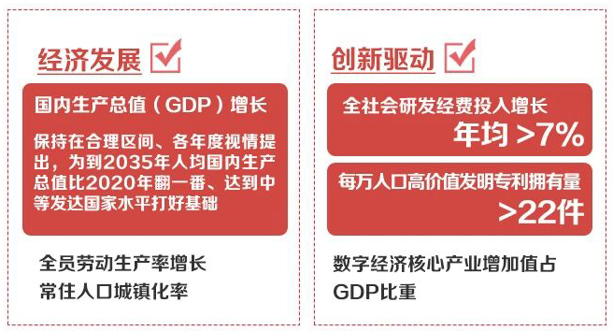
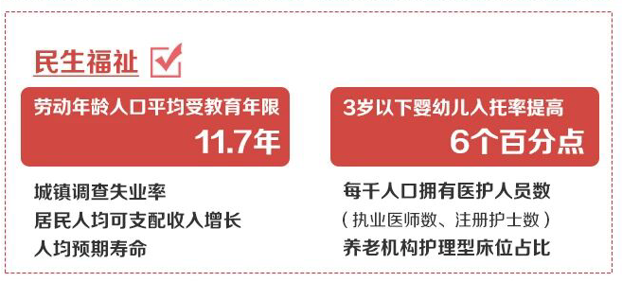
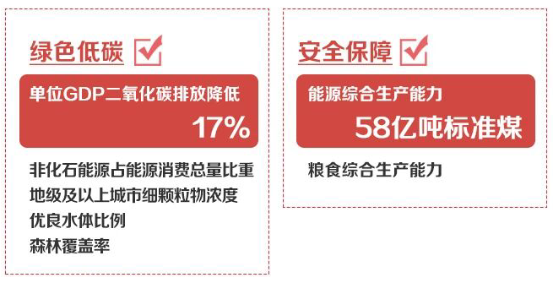
「十五五」規劃的主要目標
續上頁，「十五五」規劃綱要指出:
「在此基礎上再奮鬥五年，到2035年實現我國經濟實力、科技實力、國防實力、綜合國力和國際影響力大幅躍升，人均國內生産總值達到中等發達國家水準，人民生活更加幸福美好，基本實現社會主義現代化。」
來源:
中國政府網:中華人民共和國國民經濟和社會發展第十五個五年規劃綱要
http://big5.www.gov.cn/gate/big5/www.gov.cn/yaowen/liebiao/202603/content_7062633.htm
圖片來源: 國家發展和改革委與您一圖讀懂「十五五」規劃《綱要》（第一篇 奮力開創中國式現代化建設新局面）
https://www.ndrc.gov.cn/fggz/fzzlgh/gjfzgh/202603/t20260320_1404256.html

Slide 25
學與教提示:
教師可以安排學生分組閱讀「十五五」時期經濟社會發展的主要目標的具體內容，以深入認識國家未來五年的發展與規劃方向。
教師指導學生時，可參考以下資料的說明，以認識上述主要目標的具體內容。
習近平：關於《中共中央關於制定國民經濟和社會發展第十五個五年規劃的建議》的説明http://big5.locpg.gov.cn/20251028/2dc62b862d844a63a10e3ed56d91a9fa/c.html

Slide 26



「十五五」規劃綱要的主要目標
活動: 「十五五」規劃綱要內容
教師運用資料來源所提供的內容，配合「十五五」規劃綱要原文來協助學生認識國家五年規劃建設目標。
「強國」建設目標舉隅
央視網: 「十五五」規劃綱要裡的16個「強國」 https://news.cctv.cn/2026/03/17/ARTI1KM5TwoSyWeEgASHJUlE260317.shtml

Slide 27
「十五五」規劃綱要的主要目標
學與教活動: 「十五五」規劃綱要內容
「十五五」規劃綱要內容豐富，有助我們認識國家五年規劃的具體規劃情況。
教師應協助與指導學生閱讀相關內容，以配合公民科課程其中一個學習重點:「近期的五年發展規劃的重點及相關政策，以及這些重點和政策與促進國家和香港發展的關係」（主題2改革開放以來的國家）。
例如「十五五」規劃綱要提及16個「強國」建設目標，教師可以在學生巳認識「十五五」規劃的重要地位與主要目標的基礎下，指引學生從綱要中找出，分組研習不同範疇的建設目標。
教學提示:
「十五五」規劃綱要提及製造強國、質量強國、航天強國等16個「強國」建設目標，與「十四五」規劃綱要新增了5個「強國」建設目標（航天強國、能源強國、金融強國、農業強國、旅遊強國）。教師可以參考以下資料了解更多:
「十五五」規劃建議，提到哪16個「強國」 https://www.cac.gov.cn/2025-11/08/c_1764585260820478.htm
「十五五」規劃綱要編制記 https://www.cac.gov.cn/2026-04/01/c_1776782392823569.htm
「十五五」規劃109項重大工程項目思維導圖 https://www.peopleapp.com/column/30051577524-500007381121

Slide 28
「十五五」規劃綱要
加快高水平科技自立自強，引領發展新質生産力
「抓住新一輪科技革命和産業變革歷史機遇，統籌教育強國、科技強國、人才強國建設，提升國家創新體系整體效能，全面增強自主創新能力，搶佔科技發展制高點，推動科技創新和産業創新深度融合，不斷催生新質生産力。」
來源: 中國政府網: 中華人民共和國國民經濟和社會發展第十五個五年規劃綱要http://big5.www.gov.cn/gate/big5/www.gov.cn/yaowen/liebiao/202603/content_7062633.htm
學與教提示:
教師可安排學生閱讀「十四五」規劃中有關科技自立自強的表述，並與「十五五」規劃綱要相關舉措作對照，以加深學生認識科技自立自強對國家發展的重要性，並向學生解說與「十四五」相比，「十五五」規劃不僅要求科技「自立自強」，更強調了「高水平」。

Slide 29


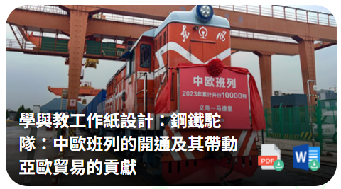


「十五五」規劃綱要
擴大高水平對外開放 開創合作共贏新局面
「堅持開放合作、互利共贏，穩步擴大制度型開放，建設更高水平開放型經濟新體制，推動共建『一帶一路』高質量發展，拓展國際循環，以開放促改革促發展，倡導平等有序的世界多極化、普惠包容的經濟全球化，與世界各國共享機遇、共同發展。」
來源: 中國政府網: 中華人民共和國國民經濟和社會發展第十五個五年規劃綱要http://big5.www.gov.cn/gate/big5/www.gov.cn/yaowen/liebiao/202603/content_7062633.htm
學與教提示:
教師可指導學生閱讀相關部分，認識高質量共建「一帶一路」是為其中一項相關的措施，指引學生深入認識國家實踐的例子，以配合公民科課程有關課題「國家參與國際事務」其中一個學習重點--「一帶一路」倡議。
教師可以參考與配合以下學與教資料指導學生學習:
從公民與社會發展科 網上資源平台 --供教師和學生使用的學與教資源中參考以上資源

Slide 30
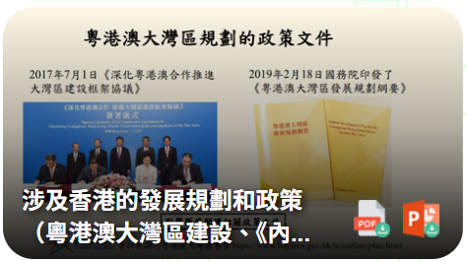
「十五五」規劃綱要
優化區域經濟布局 促進區域協調發展
「發揮區域協調發展戰略、區域重大戰略、主體功能區戰略、新型城鎮化戰略疊加效應，統籌推進區域內戰略深化實施和區域間聯動發展，優化重大生産力佈局，發揮重點區域增長極作用，構建優勢互補、高質量發展的區域經濟佈局和國土空間體系。」
中國政府網: 中華人民共和國國民經濟和社會發展第十五個五年規劃綱要http://big5.www.gov.cn/gate/big5/www.gov.cn/yaowen/liebiao/202603/content_7062633.htm
學與教活動:
教師可指導學生閱讀相關部分，認識國家如何增強包括東中西、東北地區; 京津冀、長三角、粵港澳大灣區; 長江、黃河流域等區域發展協調性，以配合公民科課程有關課題「國家的發展與香港融入國家發展大局」其中一個學習重點--涉及粵港澳大灣區建設與促進香港發展的關係。
教師可於學生已認識粵港澳大灣區建設與發展後，配合上述「十五五」規劃綱要的有關部分，進一步讓學生認識國家宏觀區域發展規劃籃圖，培養學生的國家觀念。
教師可點擊參考以上的相關簡報。

Slide 31

「十五五」規劃綱要
加大保障和改善民生力度 紮實推進全體人民共同富裕
「堅持在高質量發展中保障和改善民生，堅持盡力而為、量力而行，健全基本公共服務體系，實施更加公平普惠、精準有力的社會政策，加強普惠性、基礎性、兜底性民生建設，解決好人民群眾急難愁盼問題，暢通社會流動渠道，提高人民生活品質。」
中國政府網: 中華人民共和國國民經濟和社會發展第十五個五年規劃綱要http://big5.www.gov.cn/gate/big5/www.gov.cn/yaowen/liebiao/202603/content_7062633.htm
學與教活動:
教師可指導學生分組閱讀，認識「十五五」規劃綱要提出哪些具體建議紮實推進全體人民共同富裕，並安排學生課堂上匯報學習成果。
教師指導學生探入研習國家實踐這個目標上的個案作為延伸學習。
教師可點擊參考以上的相關學與教資源。

Slide 32
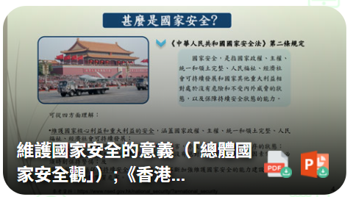
「十五五」規劃綱要
推進國家安全體系和能力現代化 建設更高水平平安中國
「堅定不移貫徹總體國家安全觀，加快構建新安全格局，增強維護和塑造國家安全戰略主動，走中國特色社會主義社會治理之路，確保社會生機勃勃又井然有序。」
來源: 中國政府網: 中華人民共和國國民經濟和社會發展第十五個五年規劃綱要http://big5.www.gov.cn/gate/big5/www.gov.cn/yaowen/liebiao/202603/content_7062633.htm
學與教提示:
教師指導學生閱讀「十五五」規劃綱要有關措施，從不同方面包括經濟安全、提高公共安全治理水平、完善社會治理體系，增進學生認識國家安全相關的知識，以配合公民科課程關於維護國家安全的意義（「總體國家安全觀」)的學習內容。
教師可點擊參考以上的相關簡報。

Slide 33
「十五五」規劃綱要
堅持和完善「一國兩制」 推進祖國統一
「堅定不移維護和促進香港、澳門長期繁榮穩定，堅定不移推進祖國統一大業，攜手共創民族復興偉業。」
「堅定不移貫徹『一國兩制』、『港人治港』、『澳人治澳』、高度自治方針，落實『愛國者治港』、『愛國者治澳』原則，提升港澳依法治理效能，促進港澳經濟社會發展，發揮港澳背靠祖國、聯通世界獨特優勢和重要作用。」
來源: 中國政府網: 中華人民共和國國民經濟和社會發展第十五個五年規劃綱要http://big5.www.gov.cn/gate/big5/www.gov.cn/yaowen/liebiao/202603/content_7062633.htm
思考問題:
「十五五」規劃綱要提出哪些舉措促進香港長期繁榮穩定?
「十五五」規劃為香港帶來甚麼機遇?
香港在融入國家發展大局與配合國家長遠規劃中應擔起甚麼角色?

Slide 34
「十五五」規劃綱要
「十五五」規劃綱要 (第十七篇第五十九章) 共有兩節提出要促進香港長期繁榮穩定:
第一節 支持港澳鞏固提升競爭優勢
「支持香港鞏固提升國際金融、航運、貿易中心和國際航空樞紐地位，強化全球離岸人民幣業務樞紐、國際資産及財富管理中心、國際風險管理中心功能，構建大宗商品交易生態圈和高增值供應鏈服務中心。支持香港建設國際創新科技中心，深化國際法律及解決爭議服務中心、區域知識産權貿易中心、中外文化藝術交流中心建設，加快北部都會區建設。支持澳門經濟適度多元發展，深化世界旅遊休閒中心、中國與葡語國家商貿合作服務平台和以中華文化為主流、多元文化共存的交流合作基地建設，提升中醫藥大健康、特色金融、高新技術、會展商貿等産業競爭力。支持港澳打造國際高端人才集聚高地。」
來源: 中國政府網: 中華人民共和國國民經濟和社會發展第十五個五年規劃綱要http://big5.www.gov.cn/gate/big5/www.gov.cn/yaowen/liebiao/202603/content_7062633.htm

Slide 35
「十五五」規劃綱要
第二節 支持港澳更好融入和服務國家發展大局
「加強港澳與內地經貿、科技、人文等合作，完善便利港澳居民在內地發展和生活政策措施。有序推進與內地金融市場互聯互通，深化與內地産學研創新協同。深化粵港澳合作，持續推動重點領域合作實現突破，促進港口、機場和軌道交通協同發展，建設廣州至珠海（澳門）高鐵，推進港深西部鐵路前期工作。深化琴澳一體化發展，高質量建設前海、南沙、河套等重大合作平台。建設澳門國際機場橫琴前置貨站，推進澳琴國際教育（大學）城建設，支持澳門高校在橫琴延伸辦學。健全香港、澳門在國家對外開放中更好發揮作用機制，支持港澳深度參與高質量共建『一帶一路』，發揮專業服務優勢協助企業『走出去』。發揮港澳在中西文明交流互鑒中的重要窗口作用。」
來源: 中國政府網: 中華人民共和國國民經濟和社會發展第十五個五年規劃綱要http://big5.www.gov.cn/gate/big5/www.gov.cn/yaowen/liebiao/202603/content_7062633.htm
教學指示:
教師可指引學生閱讀「十四五」規劃涉及香港規劃與發展的相關部分，深入認識國家如何一直支持香港發展作出重要部署。

Slide 36
香港特區積極配合和主動對接「十五五」規劃
根據香港特區政府新聞網，為積極配合和主動對接國家十五五規劃，特區政府會編製首份香港五年規劃:
「《十五五規劃綱要》是國家未來五年經濟和社會發展的藍圖和行動綱領，提出期內的主要目標包括高質量發展取得顯著成效、科技自立自強水準大幅提高、進一步全面深化改革取得新突破、社會文明程度明顯提升、人民生活品質不斷提高、美麗中國取得新的重大進展，以及國家安全屏障更加鞏固。香港特區對此深感鼓舞，定當主動對接《十五五規劃綱要》，為進一步全面深化改革、推進中國式現代化貢獻香港力量。」
政府新聞網: https://www.news.gov.hk/chi/2026/02/20260204/20260204_192006_603.html

Slide 37
香港特區積極配合和主動對接「十五五」規劃
行政長官李家超指出，「今年是國家十五五規劃的開局之年，我將領導整個特區政府不同政策局和部門，主動對接十五五規劃框架，並首次制定香港的五年規劃。特區政府會強化擔當意識，切實履行第一責任人的角色，積極帶領社會各界主動對接十五五規劃。我們將深化與粵港澳大灣區城市的全方位合作，強化規則銜接、機制對接，助力打造世界級的一流灣區。」
「李家超指出，特區政府會繼續鞏固提升香港國際金融、航運、貿易中心地位，全力建設國際創新科技中心和國際高端人才集聚高地，同時推動更多高增值産業落戶北部都會區。香港在繼續鞏固與傳統經濟體聯繫的同時，會積極開拓新興市場。特區政府已成立內地企業出海專班，對接內地蓬勃發展的生産力、香港國際知名的專業服務、環球買家的殷切需求，攜手優質企業『走出去』、把國際資金『引進來』，扎實推動經濟高質量發展。特區政府亦將以更大力度保障和改善民生，並為青年的向上流動搭建更廣闊的舞台。李家超表示，香港會持續提升國際競爭力，深化國際交往合作，強化內聯外通的橋樑作用，實現香港更好發展，為強國建設、民族復興偉業作出更大貢獻。」
政府新聞網:
https://www.news.gov.hk/chi/2026/02/20260204/20260204_192006_603.html
https://www.info.gov.hk/gia/general/202603/05/P2026030500324.htm?fontSize=2

Slide 38
香港特區積極配合和主動對接「十五五」規劃
全國人大常委會委員、香港特區立法會主席李慧琼表示:
「國家『十五五』規劃綱要中的港澳篇章分量之重為歷屆之最，體現了中央對香港的高度重視與支持。用詞從『保持』繁榮穩定變為『促進』，從單提『融入』到強調『融入+服務』，要求香港更主動地發揮優勢助力國家發展。她呼籲香港社會各界積極參與本地五年規劃的意見征集，結合自身優勢找準定位，成為國家規劃的貢獻者、建設者，最終共享發展成果。」
「香港能夠以其國際公認的專業服務、法治環境、風險管理制度，深度嵌入全國統一大市場建設，並將內地的産能、製造等優勢，轉化為被全球市場接受的商品、服務與解決方案。」
「香港不僅要做離岸人民幣資金池，更要成為人民幣國際化的「樞紐引擎」和全球資本配置中國資産的『超級門戶』；依託粵港澳大灣區港口群協同，向高增值航運服務、智慧航運、綠色航運要未來；從傳統的「轉口港」升級為全球供應鏈管理中心與『一帶一路』綜合服務平台。」
中央人民政府駐香港特別行政區聯絡辦公室
http://www.locpg.gov.cn/20260323/0ea570d4a3d94e158957af9700ea76cf/c.html
http://big5.locpg.gov.cn/20260319/ab81b180b2854916a86ffc4f21ecbe89/c.html

Slide 39
課堂總結
「十四五」時期國家發展已取得重大成就，「十五五」時期在基本實現社會主義現代化進程中具有承前啟後的重要地位，是推進中國式現代化，全面推進強國建設、民族復興偉業的關鍵時期，意義非凡。
認識「十五五」規劃綱要的目標、內容和重大意義幫助我們認識國家發展規劃，增進我們對國家改革開放以來，包括國家的五年發展規劃、粵港澳大灣區建設等改革進程的認識，體會到國家宏遠的規劃藍圖如何改善人民生活素質、提升國家綜合國力，以及透過更好融入和服務國家發展大局促進香港長遠發展。

Slide 40
就「十五五」規劃，待更多官方資訊與文獻發放，教育局會繼續開發相關學與教資源以增潤有關學習內容。

Slide 41
延伸參考資料
中國共産黨第二十屆中央委員會第四次全體會議公報
https://www.gov.cn/yaowen/liebiao/202510/content_7045444.htm?siteId=tianjin
中共中央關於制定國民經濟和社會發展第十五個五年規劃的建議
http://big5.www.gov.cn/gate/big5/www.gov.cn/zhengce/202510/content_7046050.htm
習近平：關於中共中央關於制定國民經濟和社會發展第十五個五年規劃的建議的説明
http://big5.locpg.gov.cn/20251028/2dc62b862d844a63a10e3ed56d91a9fa/c.html
李強作的政府工作報告（摘登）https://www.news.cn/politics/20260305/2dec3fbdfc16487592038bd047bb2aaa/c.html
《中華人民共和國國民經濟和社會發展第十五個五年規劃綱要（草案）》https://paper.people.com.cn/rmrb/pc/content/202603/06/content_30143681.html
中國政府網:中華人民共和國國民經濟和社會發展第十五個五年規劃綱要
http://big5.www.gov.cn/gate/big5/www.gov.cn/yaowen/liebiao/202603/content_7062633.htm
中國共産黨第二十次全國代表大會報告
https://www.12371.cn/2022/10/25/ARTI1666705047474465.shtml
​

Slide 42
參考與延伸資料
特區政府舉辦中共二十屆四中全會精神宣講會
https://www.info.gov.hk/gia/general/202511/20/P2025112000405.htm
政府新聞公報: 特區政府今日舉辦第二場中共二十屆四中全會精神宣講會
https://www.info.gov.hk/gia/general/202511/25/P2025112500690.htm
政制及內地事務局-國家五年規劃
https://www.cmab.gov.hk/tc/issues/5yrsplan.htm
教育局國民教育一站通
https://cbleportal.edb.edcity.hk/index.php?class=index&func=cate
公民與社會發展科網上資源平台
https://cs.edb.edcity.hk/tc/index_cs.php

Slide 43
使用指引
本資料以教師為主要對象，提供與課題相關的知識內容，方便教師備課時掌握教學內容。
本資源所提供的資料、視頻、相片、圖片、思考問題與建議答案等可作多用途使用，如教師課堂教學材料、課程規劃和學與教的參考、學生課業等。教師應配合《公民與社會發展科課程及評估指引》(中四至中六)（2021）(下稱《指引》)，按學生學習多樣性、課堂教學、評估需要等調整以作出合適的處理。
就本資源的內容，教師可提供適切的補充或安排學生預習/延伸學習，加深學生對資料和課題的認識。
教師可以按照本科課程理念與宗旨，選取其他正確可信、客觀持平的學與教資源，以助學生建立穩固的知識基礎，培養正面價值觀和積極的態度，以及提升慎思明辨、解難等思考能力和不同的共通能力。
部分資料因版權問題而未能下載方便即時瀏覽，已提供有關網址，請自行上網瀏覽。
部分資料可能在教師使用時已有所更新，教師可瀏覽網址，以取得最新資料。
請同時參閱《指引》以瞭解課程學與教的要求與安排。歡迎教師指正未盡完善之處，亦歡迎提供更新資料，以增潤內容，供所有教師參考之用。

